Slide 1
Загальні принципи підсилення будівельних конструкцій

Slide 2
Світова тенденція перетворення міст свідчить про сталість процесів розбудови та реновації існуючої комерційної забудови з метою адаптації у ракурсі концепції сталого розвитку та тенденцій ринку
01
«ЗАМІНИТИ НЕСУЧІ БАЛКИ
І КОЛОНИ, НЕ ЗМІНЮЮЧИ ПОКРІВЛЮ І СТІНИ»
При цьому мають бути витримані вимоги до забезпечення комфорту сучасного міського середовища, а також збереження історичного образу міста (historic preservation)
02
Міста на теперішній час змагаються хто створить найкращі умови для роботи і відпочинку, комунікацій і розвитку особистості кожної людини
03
25 китайська стратегема
династії Шанг 16 ст. до Р.Х.

Slide 3
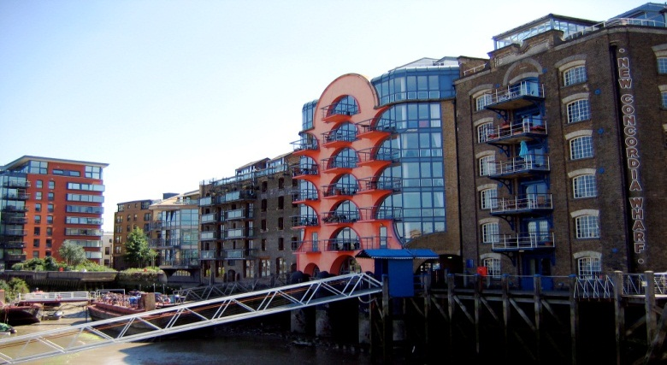
Квартал New Concordia Wharf, Лондон

Slide 4
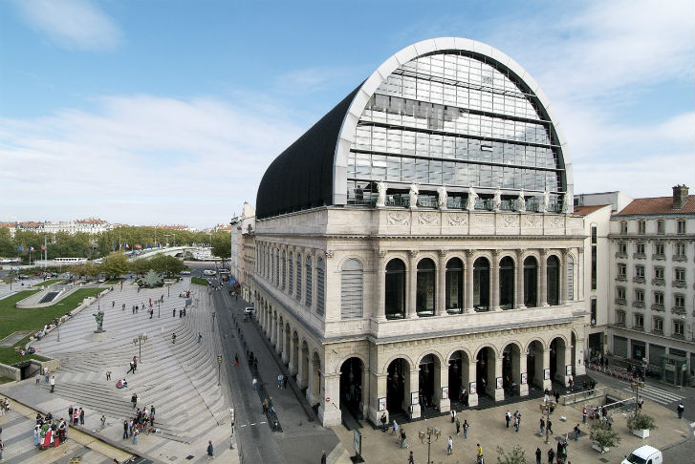
Надбудова Опери у м. Ліон, Франція

Slide 5
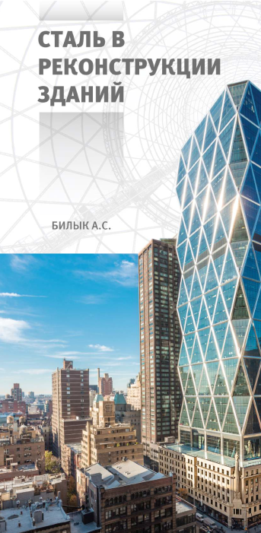

ЗАВАНТАЖИТИ
МОНОГРАФІЮ

Slide 6
Зміна функціонального призначення, модернізація простору
Зміна умов експлуатації
Функціональний (моральний) знос будівель
Модернізація через оснащення новим обладнанням
Збільшення або суттєве зменшення вартості земельної ділянки, на якій розташована будівля
Капітальний ремонт, незадовільний технічний стан конструкцій
Нормативні вимоги: зміна навантаження, будівництво паркінгів, бомбосховищ, сейсмічні вимоги
Збільшення класу наслідків
Руйнування будівель і споруд з боку агресора
Економічні, екологічні вимоги
МОЖЛИВІ ПРИЧИНИ ЗДІЙСНЕННЯ ПІДСИЛЕННЯ КОНСТРУКЦІЙ БУДІВЕЛЬ

Slide 7
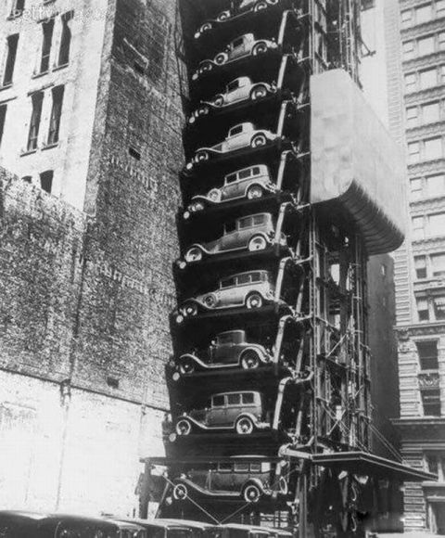
Чикаго, 1936 вертикальні паркінги

Slide 8
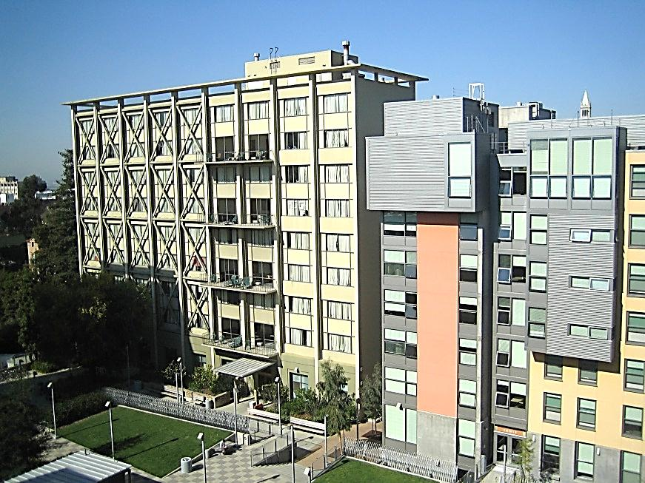
Підсилення каркасу університету, США при зміні сейсмічних вимог

Slide 9
Архітектурна необхідність. Нові архітектурні рішення
Інвестиційна привабливість (збільшення кількості поверхів, площ приміщень і т.п)
Фінансова можливість виконання інвестиційного проекту
Зміна вартості земельної ділянки, як внаслідок розбудови району так і впливу самого інвестиційного проекту
Екологія, безпека
Юридична спроможність
Фізична можливість виконання проекту
Можливість виготовлення конструкцій.
Можливість транспортування і монтажу конструкцій.
ЧИННИКИ,
ЩО ВПЛИВАЮТЬ НА ВИБІР КОНСТРУКТИВНИХ РІШЕНЬ

Slide 10
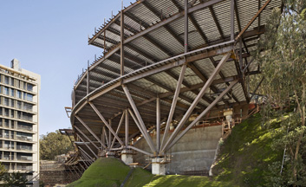
Реконструкція медмістечка Dagmar Dolby з добудовою корпусів у м. Сан-Франциско

Slide 11
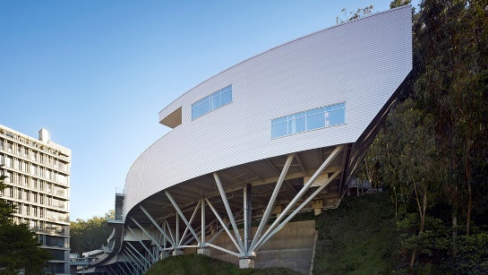
Реконструкція медмістечка Dagmar Dolby з добудовою корпусів у м. Сан-Франциско

Slide 12
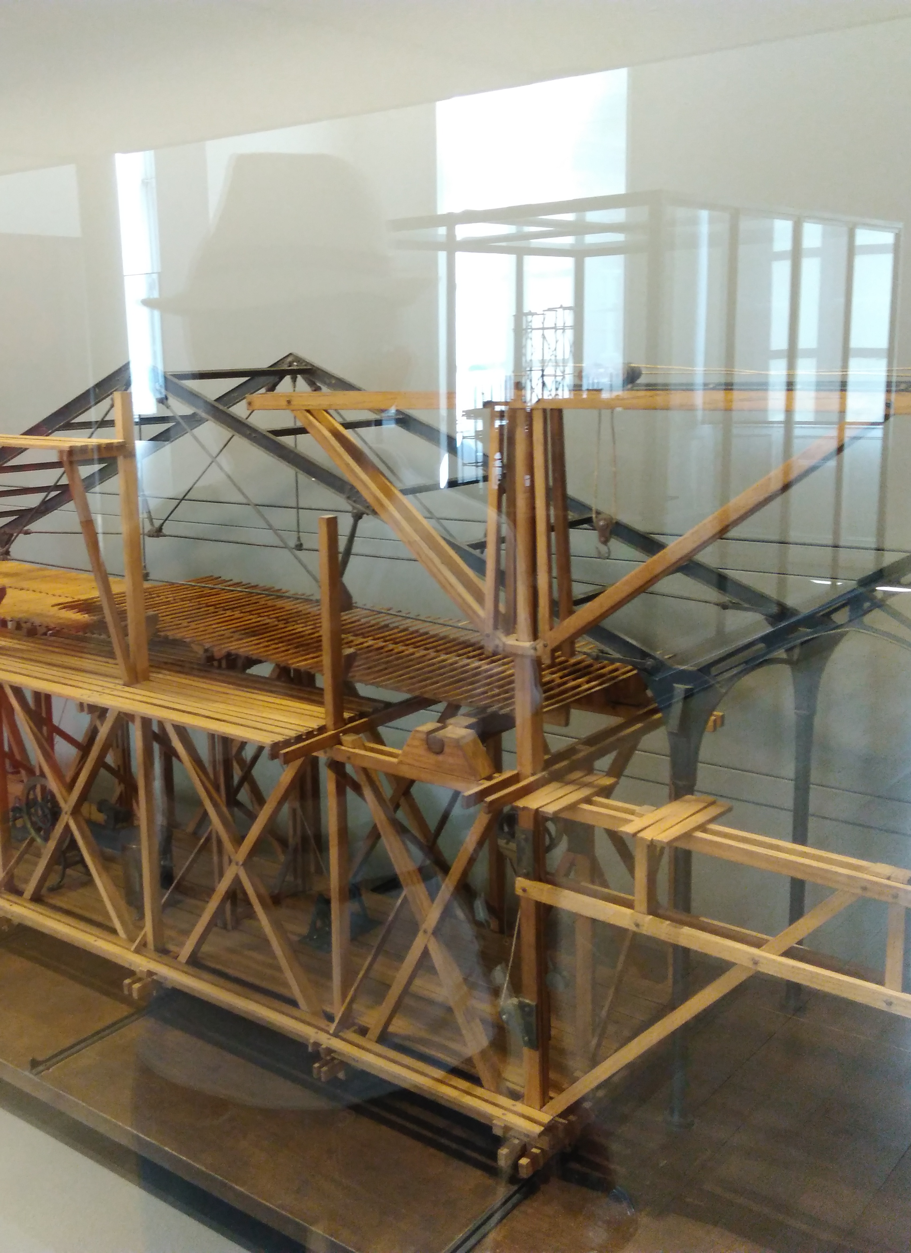
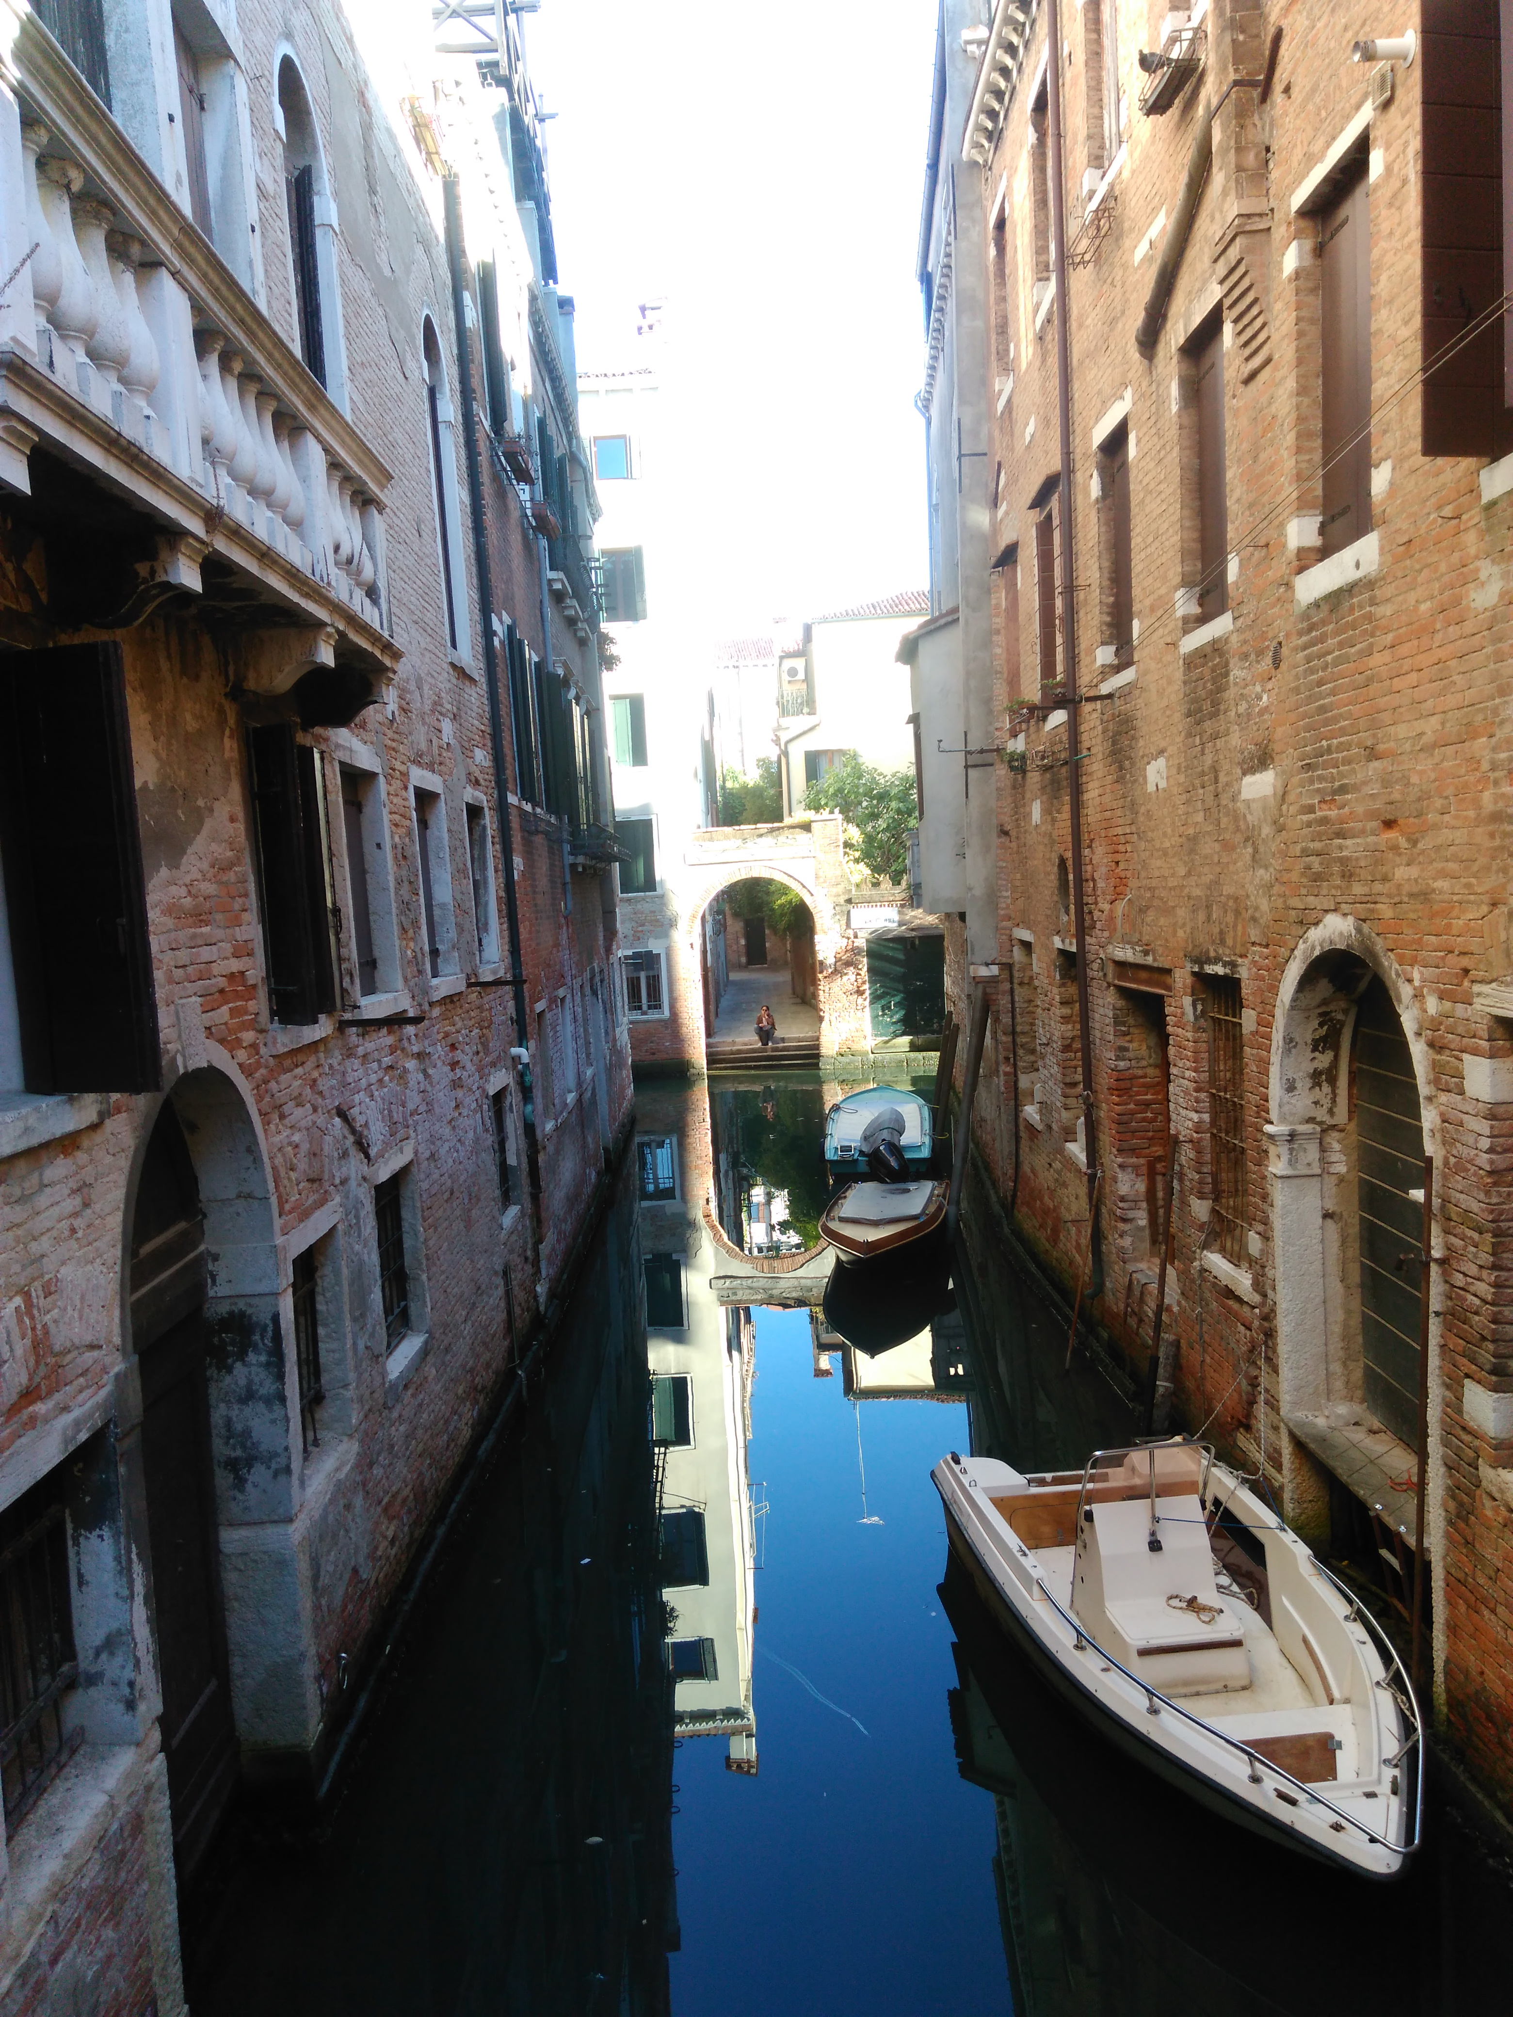


Необхідність збереження або відтворення архітектурних і конструктивних особливостей існуючої будівлі, збереження загального композиційного ансамблю, ритміки, декоративних елементів, стилю
Стиснутись умов виконання будівельно-монтажних робіт
Обмеження габаритів конструктивної форми, загального об'єму будівлі і її окремих частин
Підсилення конструкцій не повинно міняти висоту поверхів, а також зменшувати корисний об'єм і площу будівлі
Розробка індивідуальних технологічних підходів, щодо монтажу і транспортування, виготовлення конструкцій підсилення
ТЕМА,
ТЕМА
ТЕМА
ТЕМА
ТЕМА ТЕМА ТЕМА
ОСОБЛИВОСТІ
ЗАДАЧ РЕКОНСТРУКЦІЇ, КАПІТАЛЬНОГО РЕМОНТУ І РЕСТАВРАЦІЇ БУДІВЕЛЬ
Тематематематематема
тематема

Slide 13
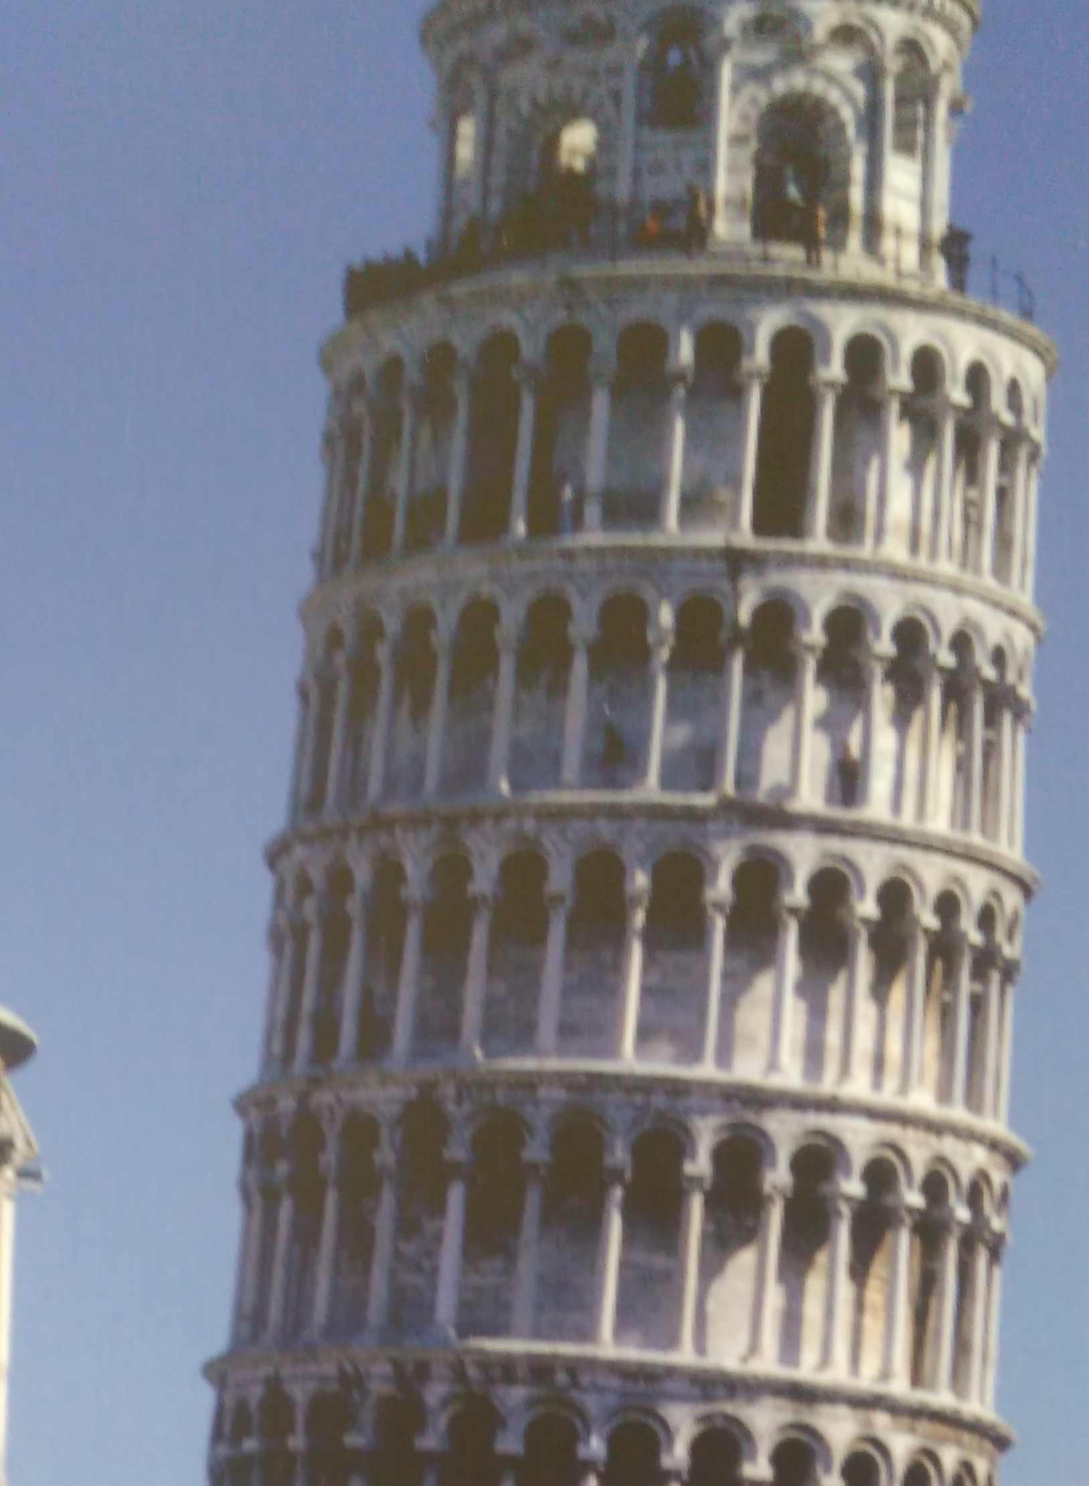
Фізична та геометрична нелінійність роботи конструкцій після довготривалої експлуатації, вплив нерівномірного осідання ґрунтової основи
Вплив жорсткості нових конструктивних елементів на перерозподіл напружено-деформованого стану конструкцій, вплив залишкових деформацій і напружень
Використання нових підсилюючих елементів, які необхідно включити в роботу
Інтеграція нових конструктивних форм або оновленої будівлі в існуючий архітектурний ансамбль міста
Інтеграція підсилюючих елементів в загальне планування приміщень, інтер'єр
ТЕМА,
ТЕМА
ТЕМА
ТЕМА
ТЕМА ТЕМА ТЕМА
ОСОБЛИВОСТІ
ЗАДАЧ РЕКОНСТРУКЦІЇ, КАПІТАЛЬНОГО РЕМОНТУ І РЕСТАВРАЦІЇ БУДІВЕЛЬ
Тематематематематема
тематема

Slide 14
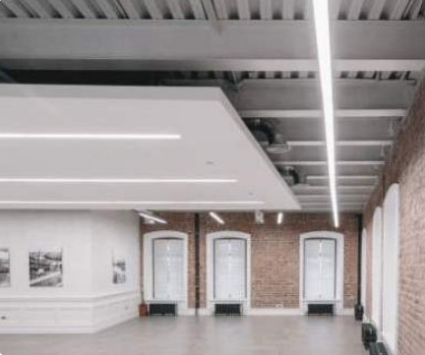
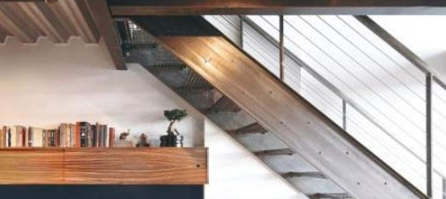
Невеликі габарити основних конструктивних сталевих профілів при достатній міцності сталі
Можливість використання надміцних сталей
Відносна легкість конструкцій підсилення, додаткові витрати на сприймання ваги підсилюючих елементів мінімізуються
Технологічність виготовлення окремих елементів підсилення і надбудови в заводських умовах
Малоелементність конструкцій підсилення
Прогнозована проектним рішеннями міцність, стійкість і відповідно надійність сталевих елементів підсилення і реконструкції
Мобільність виготовлення окремих елементів і збирання конструктивної форми на будівельному майданчику, наприклад, конструкцій обойм підсилення колон, як металевих так і армокам'яних і залізобетонних
Швидкість монтажу, зменшення витрат на монтаж на висотних відмітках при обмеженні майданчиків для розташування підйомних механізмів.
Довговічність металевих конструкцій при правильній експлуатації, ремонтопридатність, придатність до реновацій при відповідному життєвому циклі
ПЕРЕВАГИ СТАЛЕВИХ, КОМПОЗИТНИХ РІШЕНЬ НА ОСНОВІ СТАЛЕВИХ ЕЛЕМЕНТІВ ПРИ РЕКОНСТРУКЦІЇ, КАПІТАЛЬНОМУ РЕМОНТІ

Slide 15
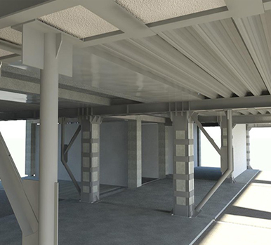
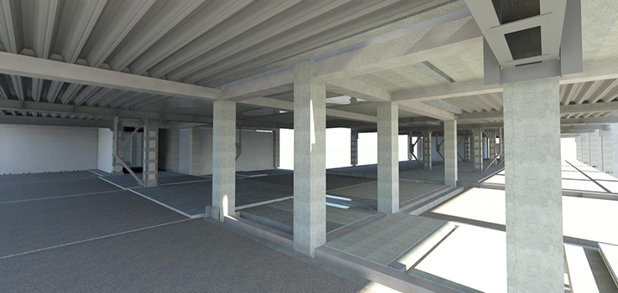
ОСНОВНІ КОНСТРУКТИВНІ ЗАХОДИ ТА СПОСОБИ ВИКОРИСТАННЯ СТАЛЕВИХ, КОМПОЗИТНИХ РІШЕНЬ ПРИ РЕКОНСТРУКЦІЇ, КАПІТАЛЬНОМУ РЕМОНТІ
Підсилення колон додатковими сталевими елементами
Зміна статичної невизначеності конструктивного каркасу будівлі через введення додаткових елементів. Зміна розрахункової довжини колон, стиснутих елементів ферм, зменшення прольоту ферм і балок через введення підкосів і додаткових колон
Створення, заміна і введення додаткових аутригерів, металевих балок
Підсилення фундаментів
Підсилення стін
Введення додаткових діафрагм жорсткості, вертикальних і горизонтальних в'язей
Підсилення вузлів
Підсилення армокам'яних і залізобетонних конструкцій
Використання попереднє напружених конструкцій
Об'єднання систем

Slide 16
МОЖЛИВІ РЕЗУЛЬТАТИ ЗАСТОСУВАННЯ СТАЛЕВИХ ЕЛЕМЕНТІВ ПРИ РЕКОНСТРУКЦІЇ
Збільшення площі приміщень
Покращення планувальних рішень (додаткові евакуаційні сходи, розширення коридорів, додаткові просвіти в стінах, розширення просвітів в стінах)
Збільшення кількості надземних поверхів
Підвищення надійності конструкцій і несучої спроможності відповідно до проектних вимог

Slide 17
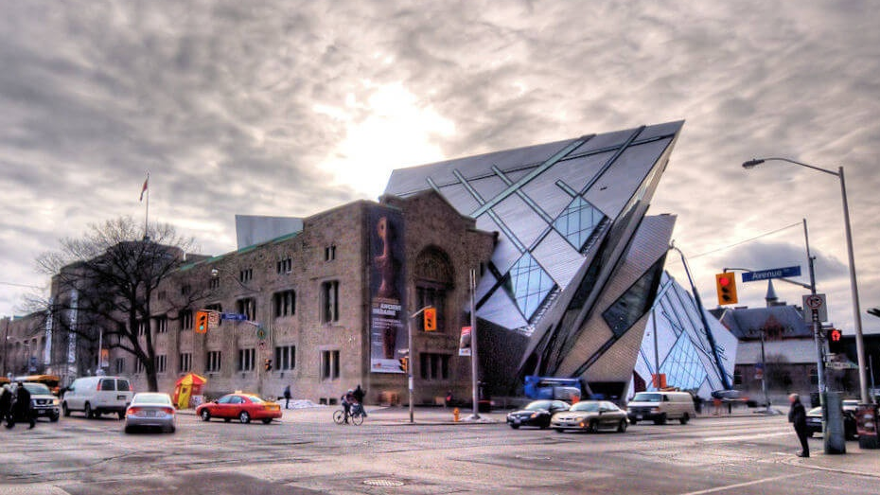
Прибудова до будівлі музею Royal Ontario у м. Торонто, Канада

Slide 18
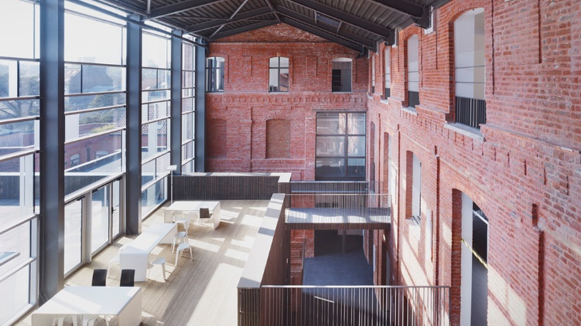
Добудова будівлі Academia de Música de Roubaix з комбінованим опиранням на нові колони та існуючі стіни, м. Roubaix, Франція

Slide 19
ЗМІНА, РОЗШИРЕННЯ ТА МОДЕРНІЗАЦІЯ ПРОСТОРУ. ПЕРЕОСНАЩЕННЯ БУДІВЛІ ЧЕРЕЗ ЗМІНУ ПЛАНУВАННЯ
Капітальний ремонт з відновленням несучої здатності та модернізації простору в межах будівельного об'єму
Збільшення площі приміщень, підвищення висоти підвалу та переоснащення горищного простору в мансарду, додаткові діафрагми жорсткості, підсилення стін, заміна конструкцій міжповерхових перекриттів
Головний інженер Білик А.С.
Головний конструктор Білик С.І.
Провідний конструктор Шупик А.В.

Slide 20
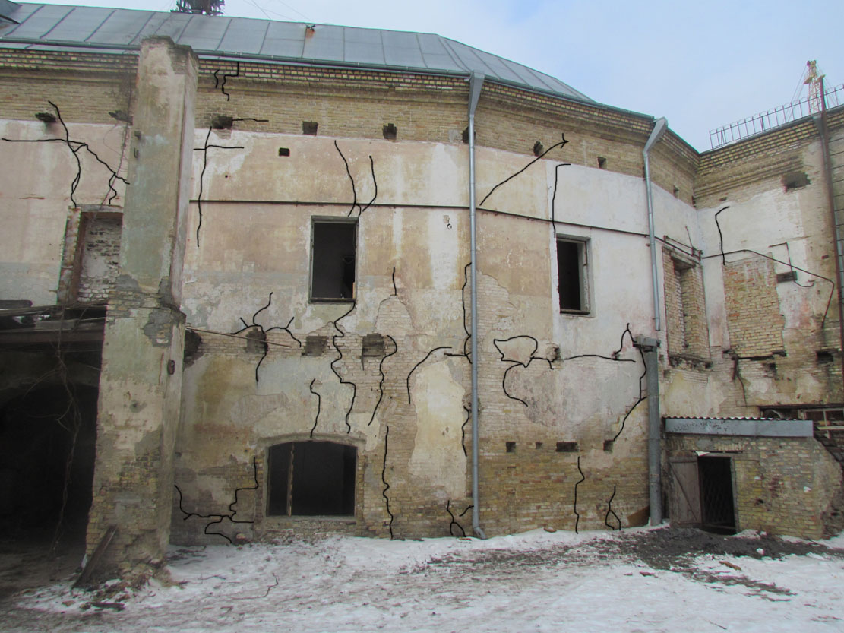
Контрактова площа, 2014 р.

Slide 21
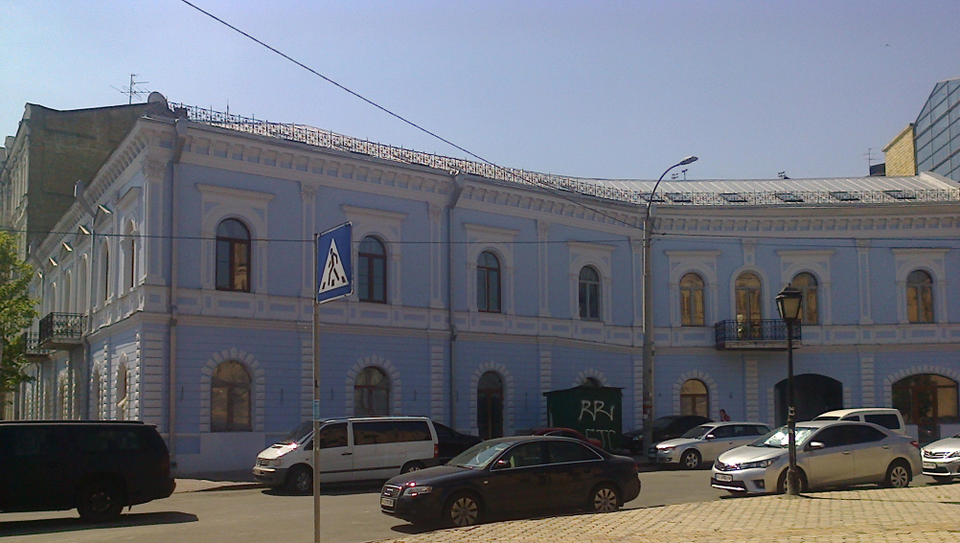
Контрактова площа, 2015 - 2016 р.

Slide 22
МОДЕРНІЗАЦІЯ ПРОСТОРУ.
НАДБУДОВА ДВОХ ПОВЕРХІВ
Використання сталевих конструкцій при надбудові двох поверхів
Підсилення фундаментів, введення додаткових горизонтальних дисків жорсткості
Покращення планування, підвищення енергозбереження
Утеплення фасадів, заміна вікон
Головний інженер Білик С.І,
Провідний конструктор Нужний В.В.

Slide 23
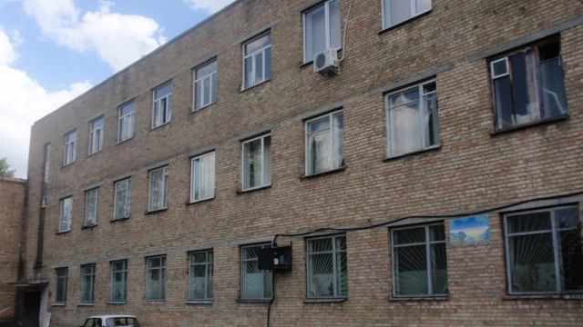
Адміністративна будівля м. Київ. 2012-2013 р.

Slide 24
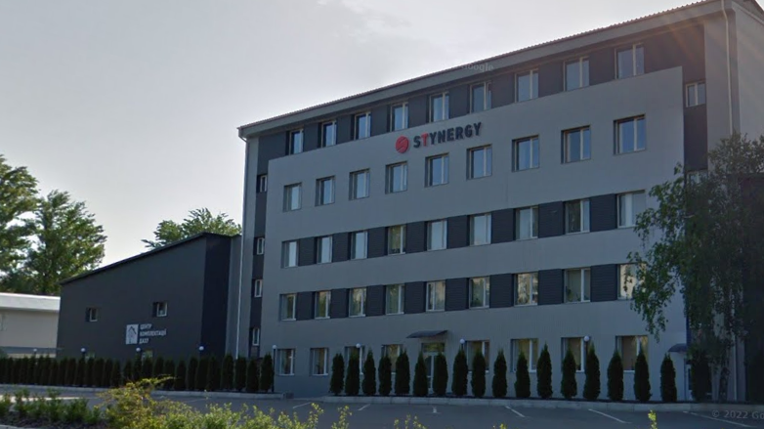
Адміністративна будівля м. Київ. 2012-2013 р.

Slide 25
КАПІТАЛЬНИЙ РЕМОНТ З ВІДНОВЛЕННЯМ ФУНКЦІОНАЛЬНОСТІ ПРИМІЩЕНЬ, ЗАМІНА І ПІДСИЛЕННЯ КОНСТРУКЦІЙ
Капітальний ремонт
Головний інженер Білик С.І
Провідний конструктор Нужний В.В.,
Білик А.С.
Конструктори Коваленко А.І,Шупик А.В

Slide 26
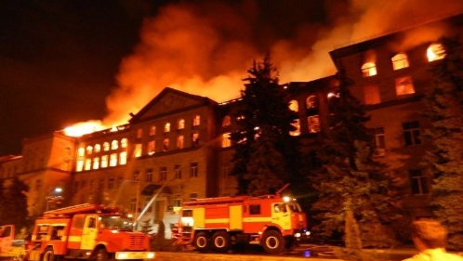
Героїв оборони, 15. Головний корпус НУБіП, 2013 р.

Slide 27
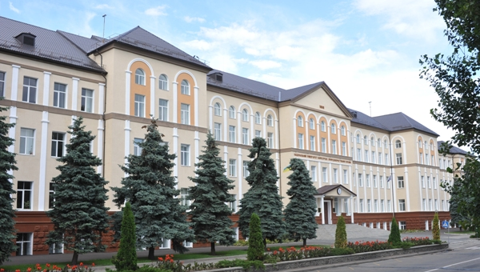
Героїв оборони, 15. Головний корпус НУБіП. 2014-2016 р. .

Slide 28
НЕОБХІДНІСТЬ ЗДІЙСНЕННЯ РЕКОНСТРУКЦІЇ ТА КАПІТАЛЬНОГО РЕМОНТУ БУДІВЕЛЬ
Капітальний ремонт з відновленням несучої здатності Будинку Спілок
Головний інженер Білик А.С.
Головний конструктор Білик С.І
Провідний конструктор Шупик А.В.
Коваленко А.І., Нужний В.В.

Slide 29
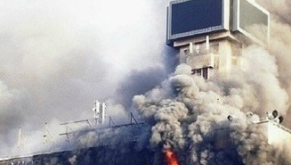
Будинок Спілок, 2014 р.

Slide 30
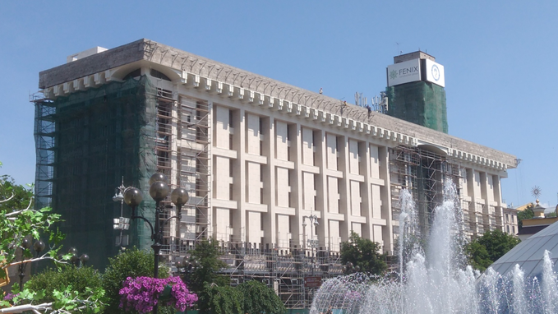
Будинок Спілок, 2018 р.

Slide 31
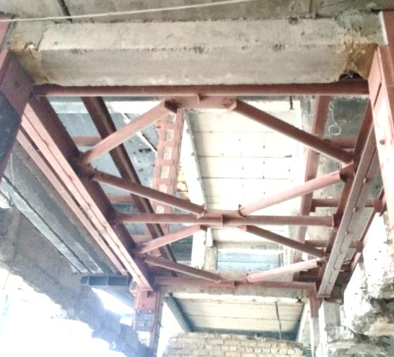
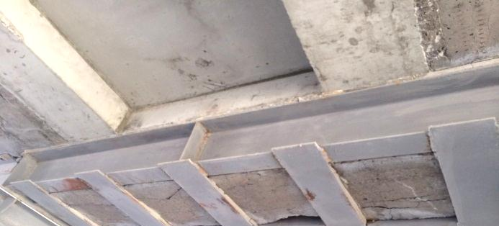
ЗАСТОСОВАНІ
ІНСТРУМЕНТИ
Підсилення колон обоймами
Підсилення стін-діафрагм в’язями
Горизонтальні в’язеві системи
Приставні стійки
Підсилення перекриттів сталевими балками і збільшенням перерізів
Підсилення ригелів розкосами
Підсилення каркасу підкосами і в’язями

Slide 32
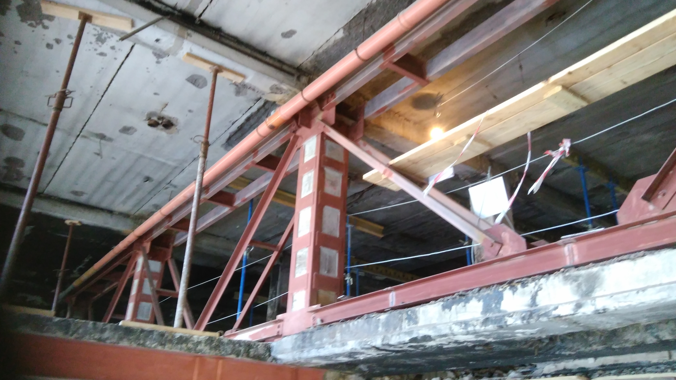
ЗАСТОСОВАНІ ІНСТРУМЕНТИ

Slide 33
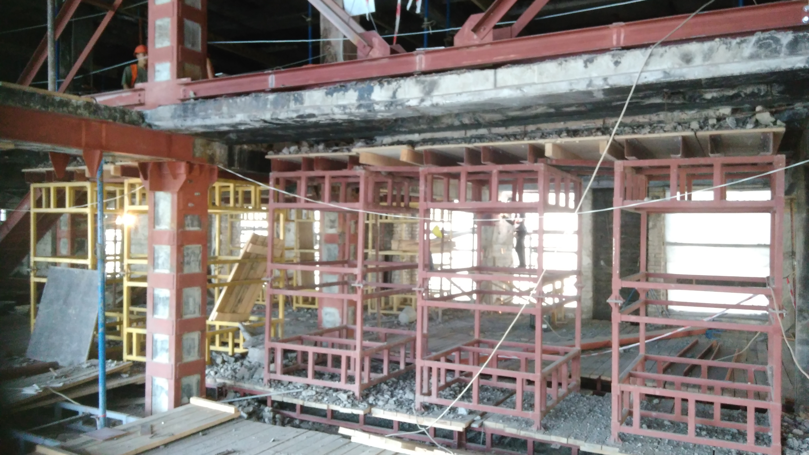
ЗАСТОСОВАНІ ІНСТРУМЕНТИ

Slide 34
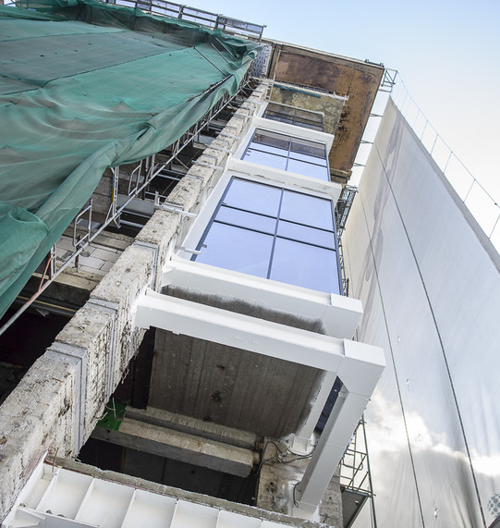
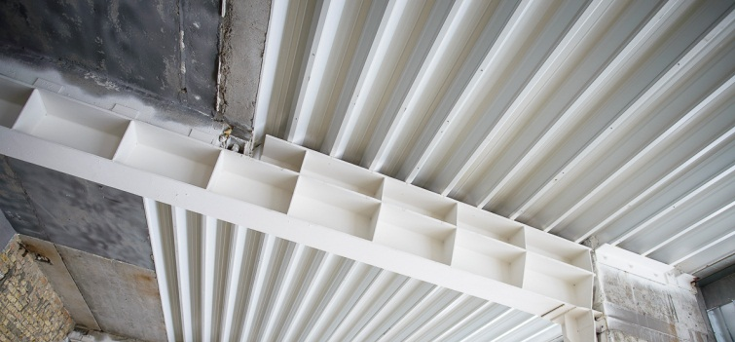
ЗАСТОСОВАНІ
ІНСТРУМЕНТИ
Улаштування і розширення, підсилення просвітів - врізні перемички і рами замкнутого контуру
Заміна перекриттів на монолітні по профнастилу
Композитні балки
Підсилення і дублювання консолей
Заповнення простору фасаду із перехопленням підвішених поверхів

Slide 35
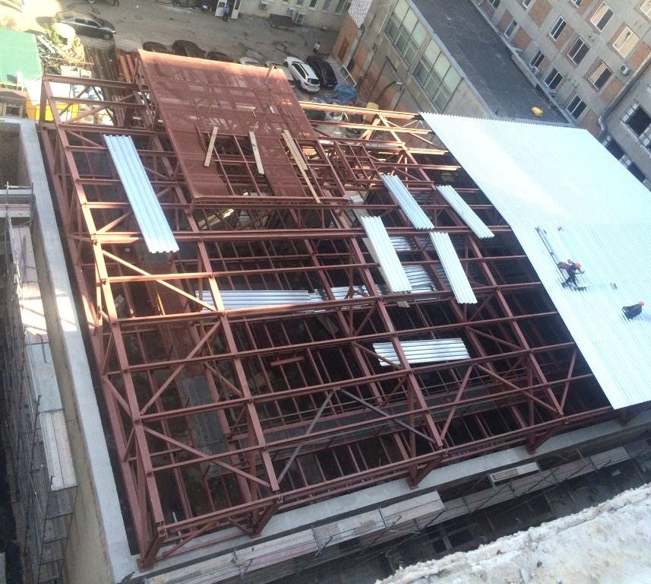
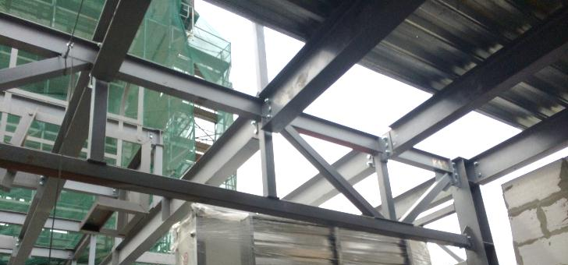
ЗАСТОСОВАНІ
ІНСТРУМЕНТИ
Заміна градирень покрівлі
Заміна аварійних балок і покрівлі актової зали

Slide 36
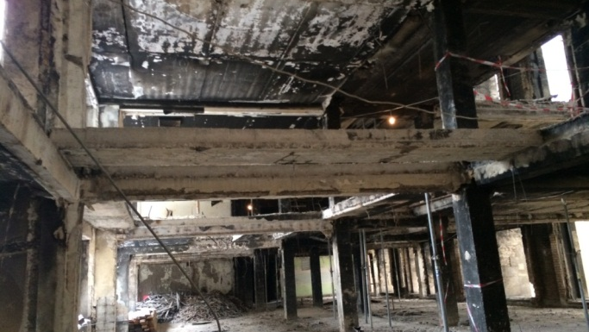
ДО РЕКОНСТРУКЦІЇ

Slide 37
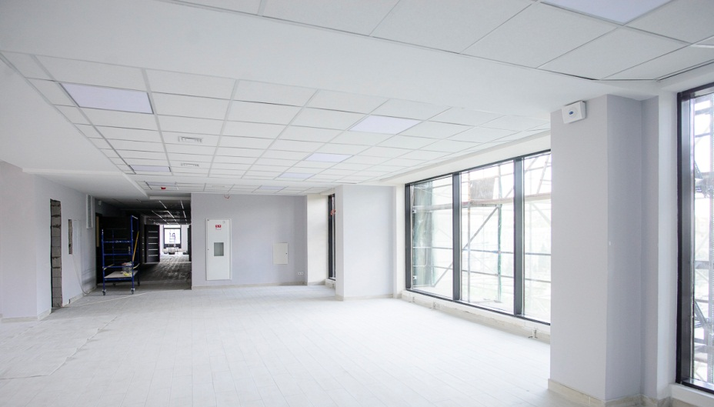
РЕЗУЛЬТАТ
Врятовано будівлю
Виправлено недоліки
Оновлений функціонал
Швидке введення в експлуатацію
Збільшені площі
Надійність, зовнішній вигляд

Slide 38
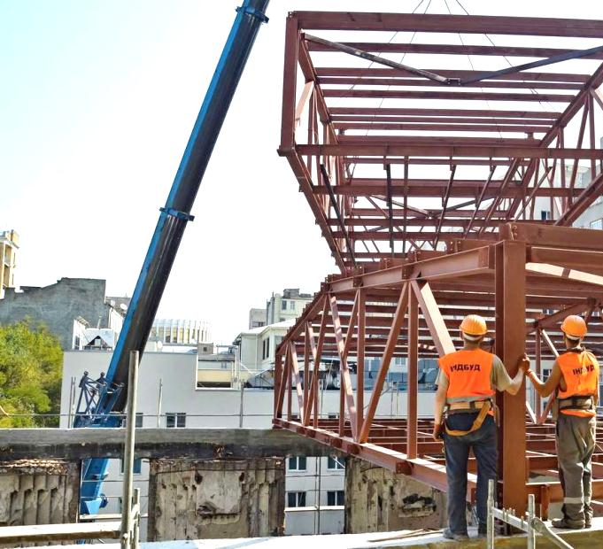
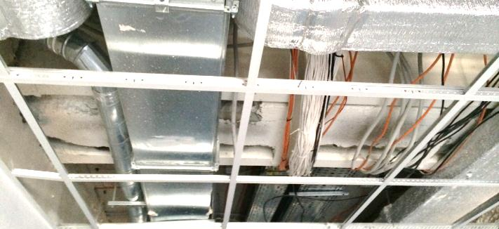
ЕФЕКТИВНІСТЬ РІШЕНЬ ЗІ СТАЛЕВИМИ КОНСТРУКЦІЯМИ
Вдалося уникнути підсилення фундаментів
Розвантажився каркас (засипки, градирні, легкі перегородки натомість)
Застосований ефективний вогнезахист
Малі перерізи – пропуск комунікацій
Технологічність, швидкість ведення робіт, стиснені умови
Конструктиви, технологія підсилення каркасу:
Білик С.І, Білик А.С., Нужний В., Шупик А., Постернак О., Андрійович Т., Коваленко А., Шпинда В., Тонкачеєв Г.
Генпідрядник: БК ФЕНІКС ГРУП
Інвестор: ІТТ-Нерухомість
Замовник: ГУ ФПУ

Slide 39
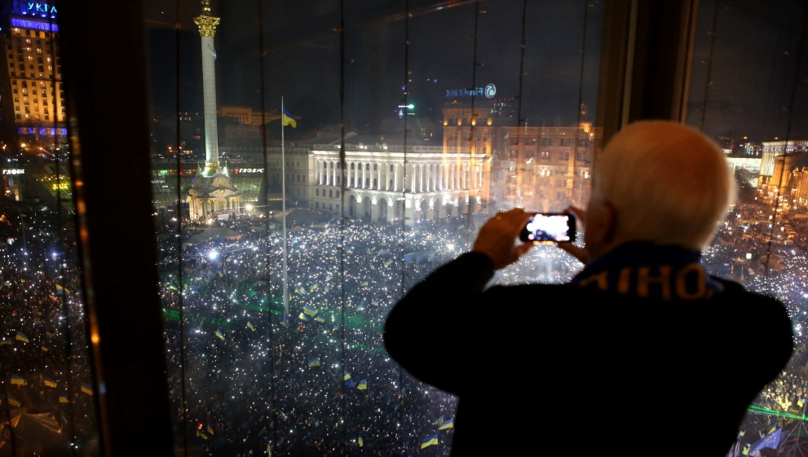
Будинок Спілок, 2013

Slide 40
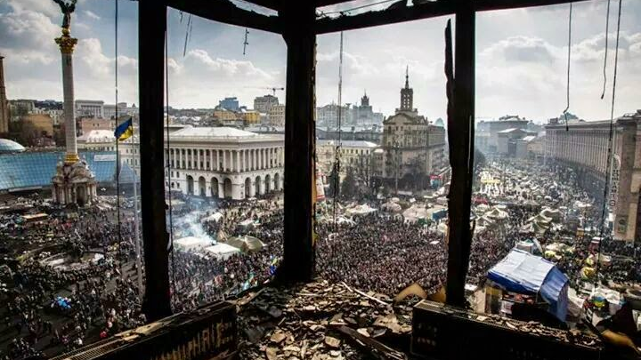
Будинок Спілок, 2014

Slide 41
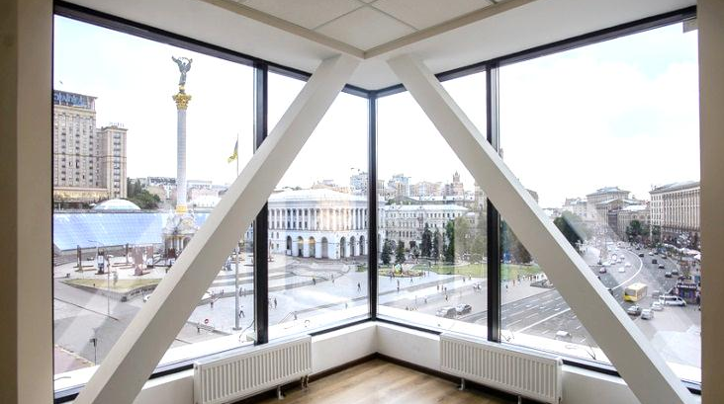
Будинок Спілок, 2018

Slide 42



КОНТАКТИ
Білик
Сергій Іванович
д.т.н, професор
+38 (098) 044-82-88

Slide 43
СТАЛЬ.ПРАВИЛЬНИЙ ВИБІР

